Slide 1
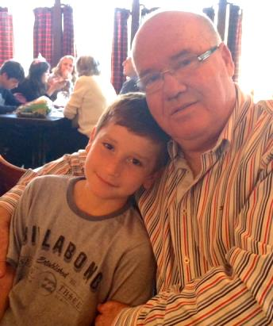
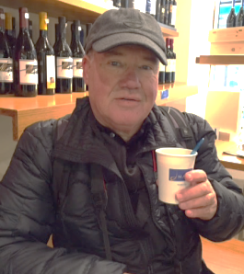
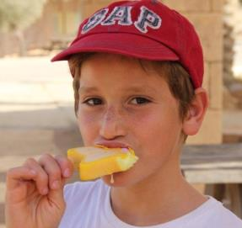
סבא יעקב רז
תמונה
שם הנכד: איתי נאורי

Slide 2
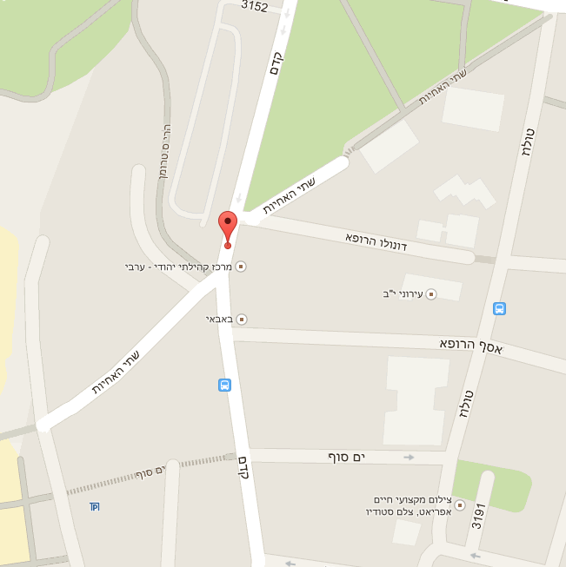
מוצא משפחתי
מפות גוגל

Slide 3
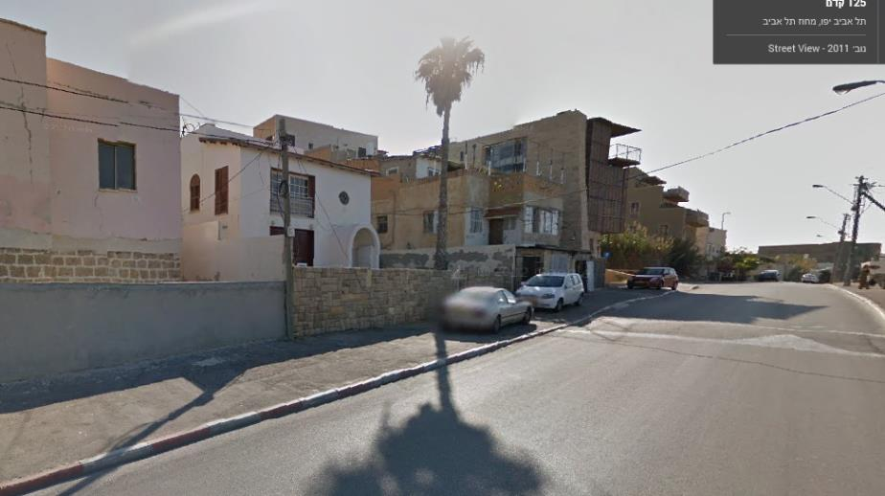

Slide 4
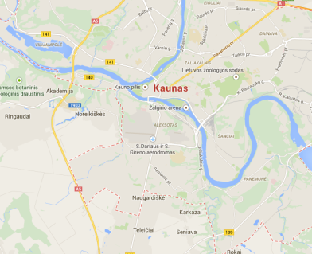
מהיכן הגענו
סבתא אילנה
הגיעה מהעיר קובנה שבליטא ,אז בברית המועצות.
סבא יעקב
נולד בישראל

Slide 5
מקור משפחתי
סבתא אילנה
ליטא
סבא יעקב
ישראל

Slide 6
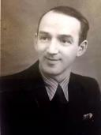
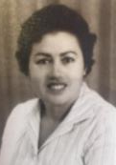
סבתא – רבא גוליה נאורי
ז"ל
עץ המשפחה
סבא- רבא
מנחם רוזנצוייג
ז"ל
סבא- רבא
רפאל נאורי
ז"ל
סבתא –רבא
רחל רוזנצוייג
ז"ל
סבתא
צביה נאורי ז"ל
סבא
שלום נאורי
סבתא
אילנה רז
סבא יעקב רז
אבא
רפאל נאורי
אמא
ליאת רז- נאורי
יהונתן
נאורי
מיקה נאורי
איתי נאורי

Slide 7
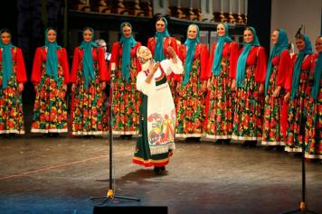
בית ומשפחה
סבתא אילנה נולדה יולי 1951 , בעיר ששמה גיאורגיבסק שבאזור קווקז ברוסיה. לאמא של סבתא קראו לאה גלזר והיא נולדה בעיר שאוליי שבליטא. לאבא של סבתא קראו מאיר פולבין והוא נולד ביורברקס שבליטא.
אבא של סבתא מאיר, מאוד אהב לספר סיפורים והיה מתחפש "לבבא יגא" (מכשפה). הוא הפחיד בצחוק והיה מותח בסיפורים שלו. אמא של סבתא אהבה ללכת לים.
אבא של סבתא סיפר כל מיני מעשיות על איוואן השובב.
אבא של סבתא מאוד אהב את השיר "ליבלבו אגס וגם תפוח" ושר אותו ברוסית.
לשיר של סבתא
https://www.youtube.com/watch?v=OI8wOBMb1QI

Slide 8
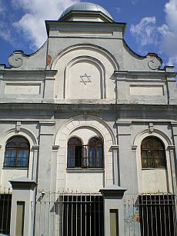
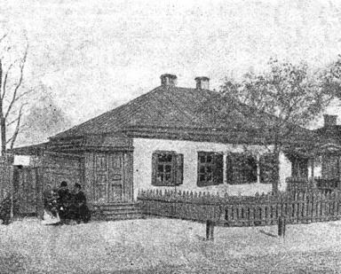
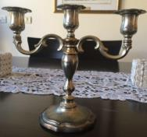
המנהגים היו קשורים לחגי ישראל, בראש השנה תמיד הלכנו לבית הכנסת, ביום כיפור צמנו, בפסח הקפידו לאכול מצות.
מאכלים מיוחדים: רגל קרושה, גיעפילטע –פיש, חמין, מרק עוף עם איטריות.
הבית שבו סבתא גדלה בליטא בער קובנה היה בית עץ הוא בו שני חדרים. חדר אחד כלל מטבח עשוי מלבנים. שירותים ומקלחת היו בחצר.
בבית של סבתא דיברו אידיש, רוסית וליטאית.

Slide 9
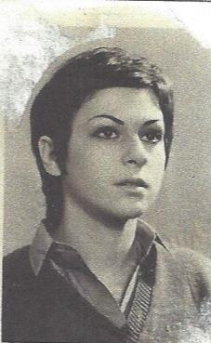
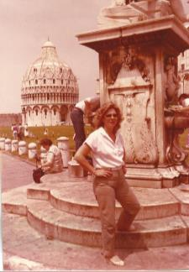
ילדות
סבתא אילנה למדה בעיר קובנה שבליטא, בשפה הליטאית. התחילו ללמוד בבית הספר בגיל שבע וסבתא למדה שם עד כיתה ג' ואחרי זה עלתה לישראל.
החברים היו ילדים מהשכונה וילדים של החברים של ההורים.
המשחקים היו חבל קפיצה, גומי, סימני דרך, קלאס, מחבואים ותופסת.
בליטא בחורף נהגו להחליק על הקרח.
סבתא בצבא

Slide 10
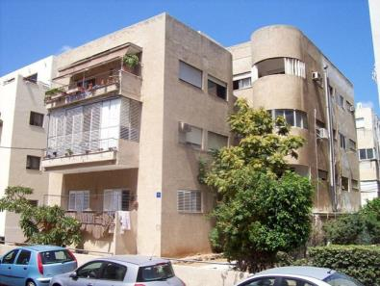
עליה
סבתא אילנה עלתה לארץ בחודש יוני שנת 1961. סבתא עלתה מליטא דרך פולניה ומשם לוינה באוסטריה ולנאפולי באיטליה ששם עלתה על אוניה לישראל.
הדרך היתה ארוכה, ארבה שעות ברכבת והכי כיף היה להפליג באוניה.
סבתא גרה בתל- אביב שגרו בעיר בני משפחה של אמא שלה.
בבית הספר היתה לסבתא חברה בשם מאיה שידעה לדבר רוסית ומאוד עזרה להתאקלם בחברת הילדים וללמוד עברית.
הזיכרון מהילדות של סבתא היה לאכול הרבה גלידה וללכת לים.
בית סבתא
בן עמי 7 תל אביב

Slide 11
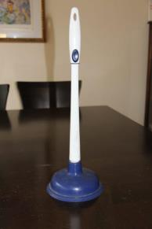
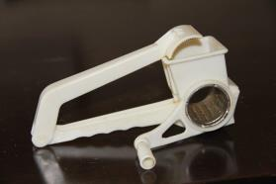
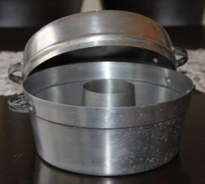
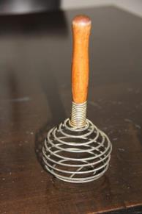
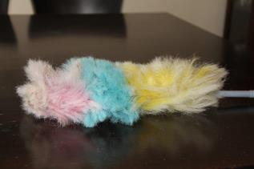
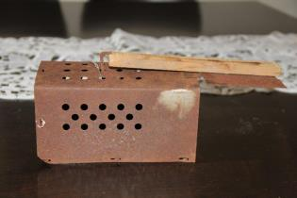
חפצים של פעם..
שנות ה-50

Slide 12
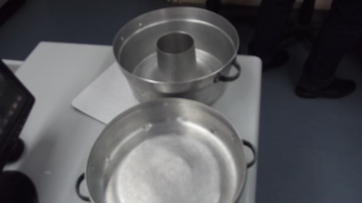
שם החפץ: סיר פלא "וונדר טופ "
ארץ יצור: ישראל
שנה:1954
תיאור החפץ: סיר עגול ,במרכזו חלל עגול הבנוי כארובה.
לסיר מכסה תואם, ללא פתח מרכזי (ראה צילום בפתיח).
החומרים שמהם עשוי החפץ: אלומיניום מוקשה .
בבעלות מי נמצא החפץ כיום? בבעלות סבא וסבתא.

Slide 13
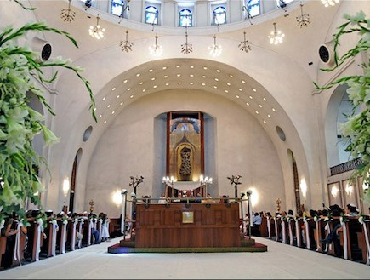
חגים
הזיכרון מבית אבא של סבתא קשור לראש השנה וליום כיפור. תמיד התפללו בבית הכנסת ושם הילדים נפגשו ושיחקו והיה מאוד נחמד.
בית הכנסת הגדול בגבעתיים
מקום תפילה של סבא רבא מנחם וסבא יעקב

Slide 14
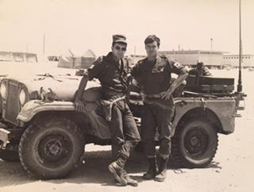
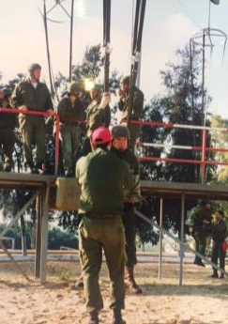
צבא
סבתא אילנה שירתה בבסיס קליטה ומיון בתל השומר כפקידה של מפקד הבסיס. בתפקיד זה סבתא הכירה את כל האלופים מכל החילות שהיו באים לבסיס לישיבות בעת הגיוסים לצבא של חיילים חדשים.
סבא יעקוב התגייס ב-1968 לצהל ותחילת שרותו בסיירת שיריון. בהמשך, שובץ ביחידת מודיעין ועסק בנושאים בתחום המודיעין.
המלחמת יום כיפור 1973 סבא השתתף במסגרת יחידת המודיעין וחווה את חצית התעלה בגשר שניבנה על ידי כח בפיקוד אריק שרון והישתתף בכיבוש העיר המצרית פאיד.
קורס צניחה
אימון בדרום

Slide 15
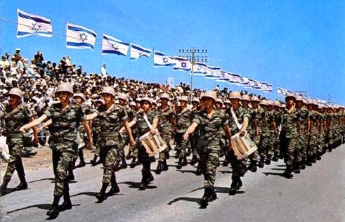
זיכרון מאירוע משמעותי שהתרחש במדינת ישראל
כשסבתא עלתה לישראל נהגו לעשות ביום העצמאות מצעד צבאי והיה מאוד מרגש לראות את כל החיילים. במלחמת יום כיפור סבתא התנדבה בשדה התעופה לקלוט מתנדבים שבאו מחוץ לארץ לעזור למדינת ישראל. מאוד ריגש לפגוש את המתנדבים שהיו מוכנים לעשות הכל כדי לסייע למדינה שלנו.

Slide 16
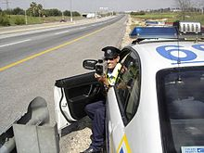
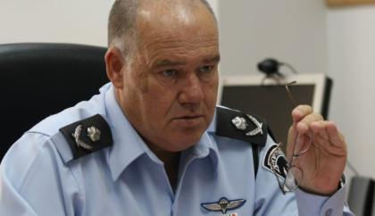
"הטבעתי חותם" במדינת ישראל
סבתא אילנה עבדה בחינוך כיועצת ומורה לליקויי למידה. עזרה להרבה לילדים בלימודים ובכלל בבית הספר.
סבא שירת 31 שנה במשטרת ישראל וסיים ב-2007 בדרגת ניצב. בין השנים 2001-2004 סבא שימש בתפקיד ראש אגף התנועה במשטרת ישראל.
המסגרת תפקידו היה אחראי על כלל נושא התנועה במדינת ישראל וראה במלחמה בתאונות הדרכים שליחות מיוחדת ומטרה מקודשת אשר תביא להצלת חי אדם וצמצום ההרוגים.

Slide 17
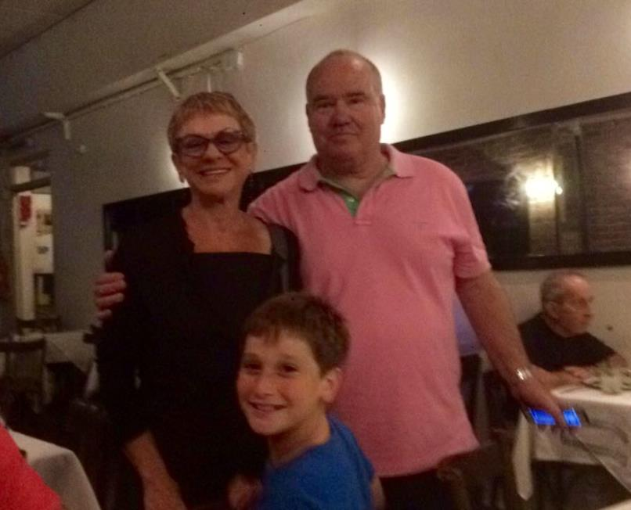

Slide 18
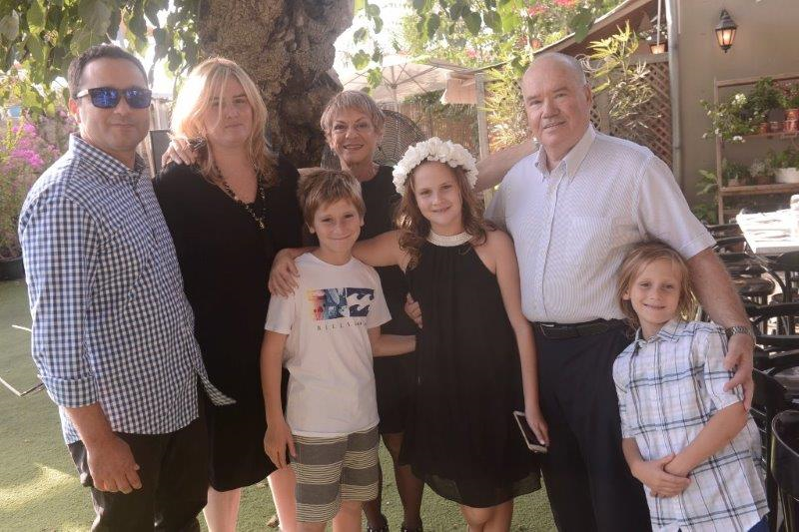
פרויקט רב דורי משפחת רז - נאורי

Slide 19
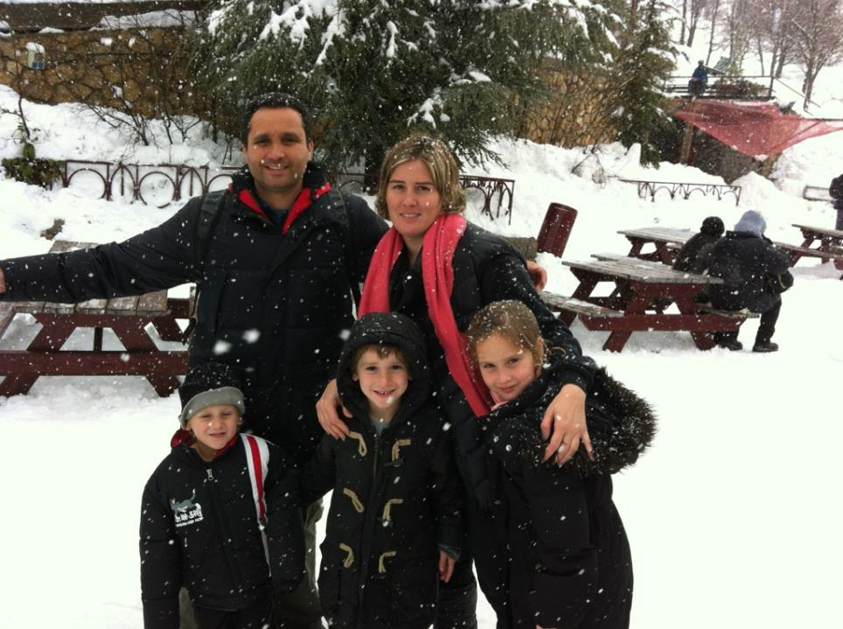

Slide 20
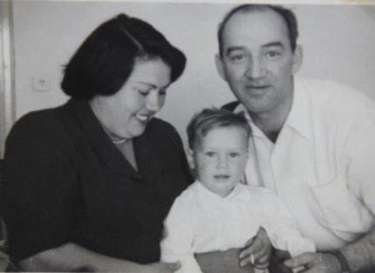
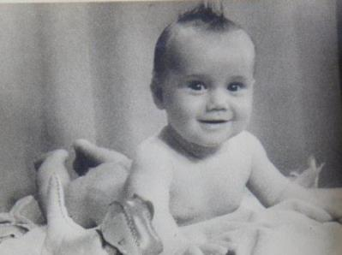
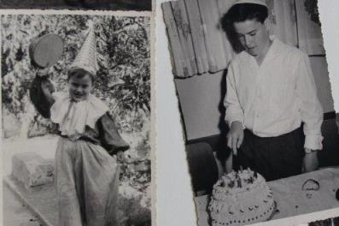
יעקב - בן בכור לסבא מנחם וסבתא רחל רוזנצוויג (לימים רז)

Slide 21
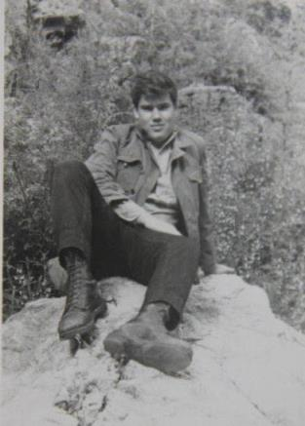
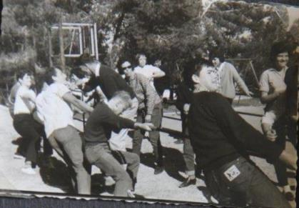
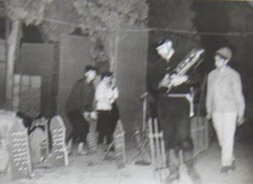
ימי בית הספר

Slide 22
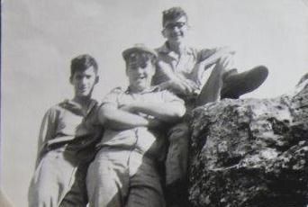
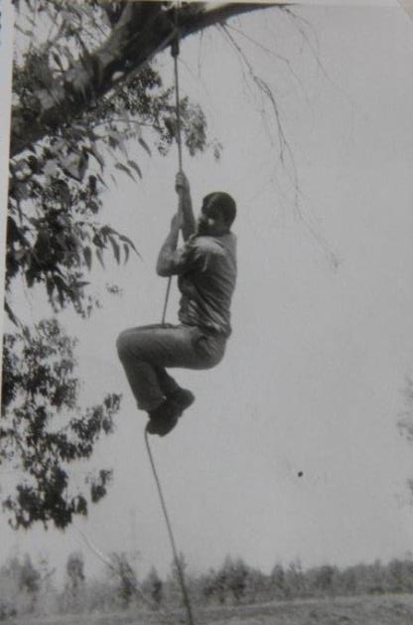
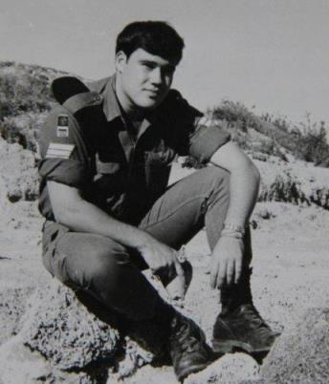

Slide 23
עם ראש ממשלת ישראל גב' גולדה מאיר

Slide 24
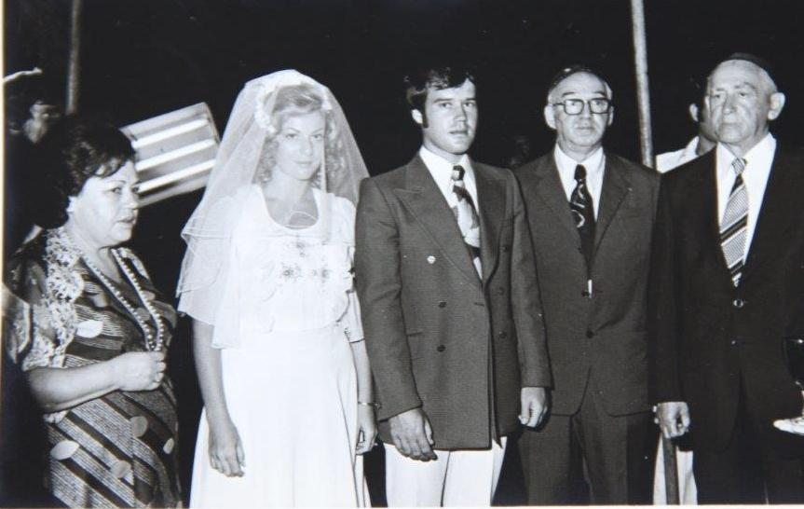
חתונת סבא וסבתא

Slide 25
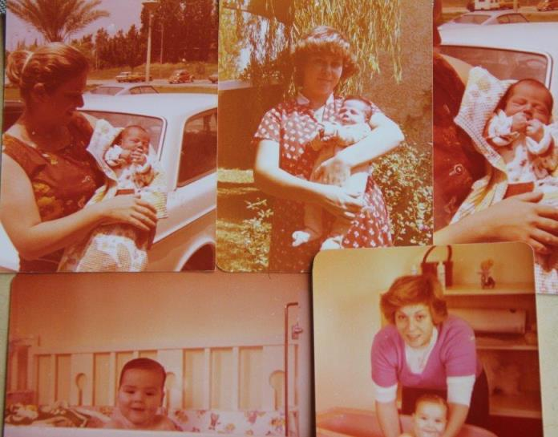
הולדת אמא ליאת

Slide 26
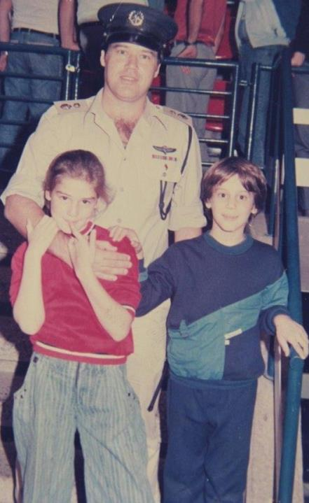
מיקה..??
איתי..??

Slide 28
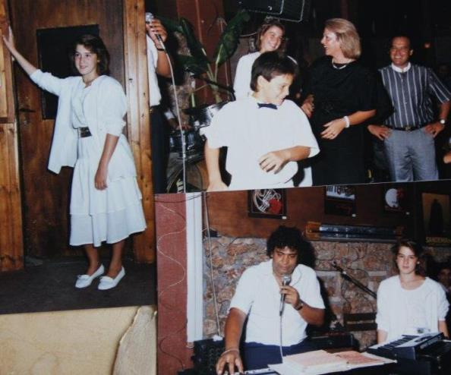
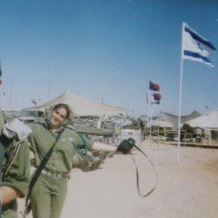
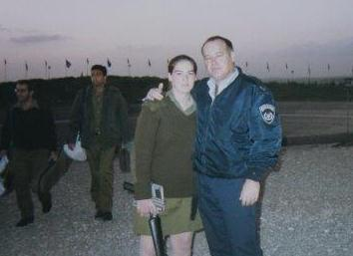
אמא – בת מצווה
אמא – צבא

Slide 29
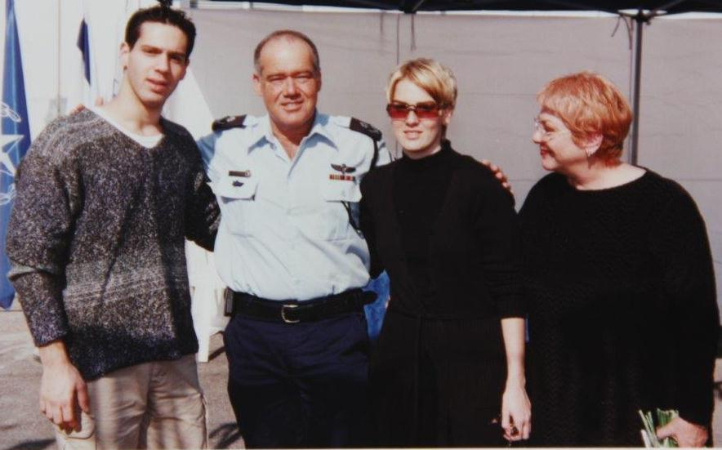

Slide 30
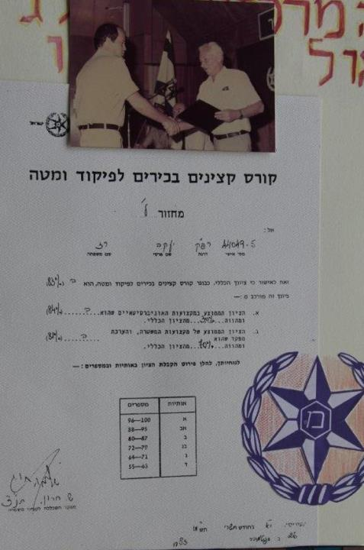
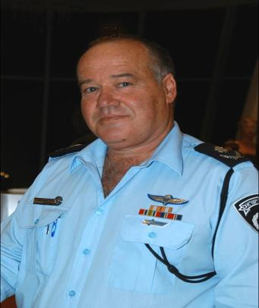
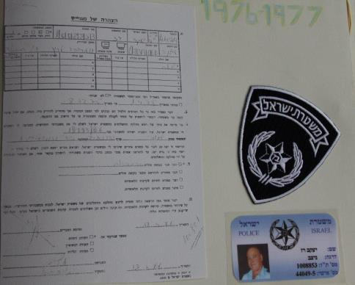

Slide 31
ציוני דרך בשירות משטרת ישראל
ראש אגף תנועה
ראש אגף תנועה
ראש את"ל

Slide 33
ביקור מפכ"ל סקוטלנד

Slide 34
סבא הכדורגלן

Slide 35
יו"ר נמל אשדוד
2008 – 2011

Slide 36
ביקור סגל פיקוד משטרה

Slide 37
מלך החיות

Slide 38
אבא אמא – חתונה אמא - הריון

Slide 39
הולדת איתי 1 אוגוסט 2005

Slide 40
הולדת איתי אוגוסט 2005

Slide 42
...

Slide 49
רציתי לומר לסבא
סבא, אני אוהב אותך כי אתה עוזר לי ואוהב אותי.
סבא שלי הוא מיוחד וטוב לב. סבא שלי תמיד מייעץ בכל מיני דברים.

Slide 50
רציתי לומר לנכדי
איתי נכדי המיוחד ,
זכות גדולה נפלה בחלקינו ,סבתא ואנוכי , שאתה הנכד שלנו .זכות היא להיות סבא וסבתא שלך .
באת לאוויר העולם בתאריך מיוחד ובשנה מיוחדת
1 לאוגוסט 2005 , תאריך ביצוע ההתנתקות מחבל עזה .
איתוש , אתה רגיש לסביבה ,נבון ואוהב את האדם, החי והטבע .
סבתא ואני גאים בך , אוהבים אותך ומחבקים אותך

